Slide 1
Thứ hai, ngày 20 tháng 9 năm 2021 KHOA HỌC CON NGƯỜI CẦN GÌ ĐỂ SỐNG?

Slide 2
Hãy liệt kê tất cả những gì cần có cho cuộc sống của con người?

Slide 3
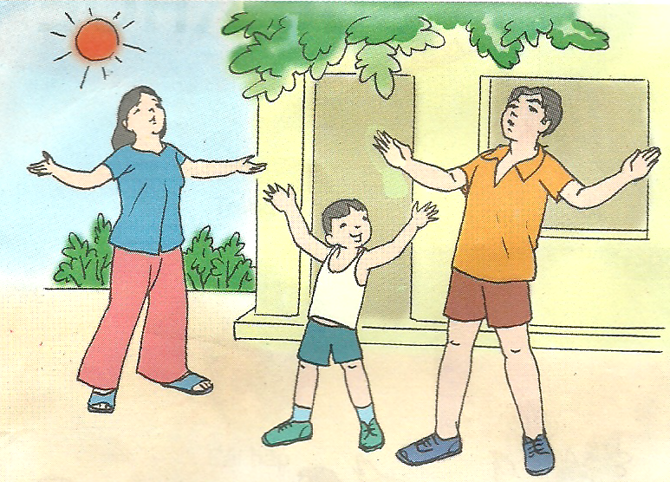
Con người cần có không khí để thở

Slide 4
Nhà ở

Slide 5
Con người cần phải ăn uống

Slide 6
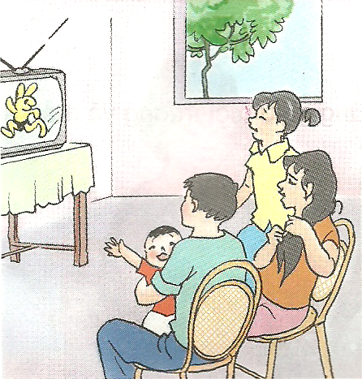
Con người cần có gia đình

Slide 7
Con người cần được đi học

Slide 8
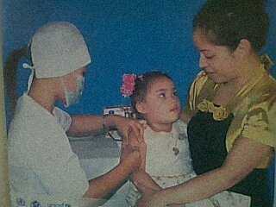
Con người cần được khám chữa bệnh khi bị ốm.

Slide 9
Con người cần có bạn bè

Slide 10
Con người cần có quần áo để mặc

Slide 11
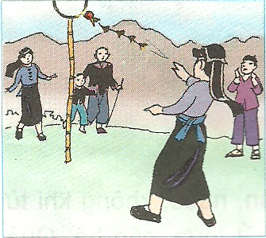
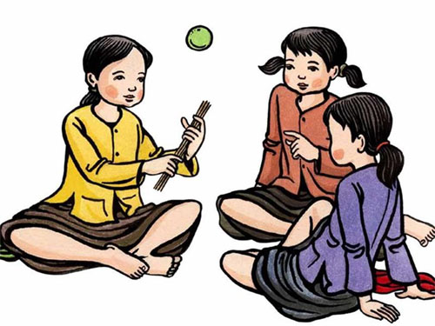
Con người cần được vui chơi

Slide 12
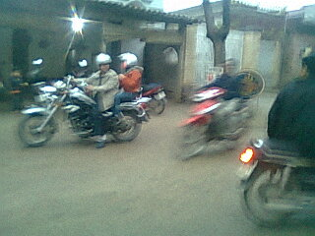
Con người cần có xe cộ để đi lại

Slide 13
Kết luận:
* Con người không thể sống thiếu ô-xi quá 3 - 4 phút, không thể nhịn uống nước 3 - 4 ngày, cũng không thể nhịn ăn 28 - 30 ngày.
* Để sống và phát triển con người cần:
- Những điều kiện vật chất như: Không khí, thức ăn, nước uống, quần áo, các đồ dùng trong gia đình, các phương tiện đi lại….
- Những điều kiện tinh thần, văn hóa, xã hội như: Tình cảm gia đình, bạn bè, làng xóm, các phương tiện học tập, vui chơi, giải trí….

Slide 14
Những yếu tố cần cho sự sống | Con người | Động vật | Thực vật
1.Không khí
2. Nước
3.Ánh sáng
4.Nhiệt độ
5. Thức ăn
6. Nhà ở
7. Tình cảm gia đình
8. Phương tiện giao thông
9.Tình cảm bạn bè
10. Quần áo.
11. Trường học
12. Sách báo

Slide 15
Những yếu tố cần cho sự sống | Con người | Động vật | Thực vật
1.Không khí | x | x | X
2. Nước | X | x | x
3.Ánh sáng | x | x | X
4.Nhiệt độ | x | x | X
5. Thức ăn | X | x | X
6. Nhà ở | x
7. Tình cảm gia đình | X
8. Phương tiện giao thông | X
9.Tình cảm bạn bè | X
10. Quần áo. | X
11. Trường học | X
12. Sách báo | x

Slide 17
CHÀO CÁC EM!

